Slide 1
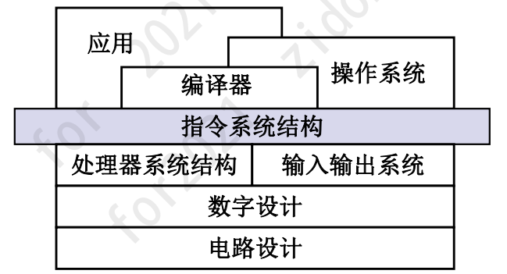
嵌入式系统基本架构和指令
嵌入式系统基本部件
1.程序计数器（PC）寄存器：保存当前指令地址
2.累加器（ACC）寄存器：保存正在处理的数据
3.算术逻辑单元（ALU）：对二进制数进行操作
4.指令寄存器（IR）：保存当前执行的指令
5.指令译码器和控制逻辑：根据指令控制上述部件产生所需的结果
指令系统
指令系统是计算机体系结构中与程序设计相关的一部分，包括数据类型、指令、寄存器、寻址模式和存储结构等
指令系统是编程人员与硬件的接口

Slide 2
嵌入式系统基本架构和指令
冯诺依曼体系：X86 ARM7
特点:
1.指令和数据空间统一编址，存储分配灵活，可以最大限度利用资源
2.适合用于复杂的、任务可拓展的嵌入式系统
哈佛体系：ARM9， TI DSP
特点：
1.指令和数据空间独立编址，避免了存储端口的竞争
2.适合于程序固化任务相对简单的嵌入式系统
3.不能编写自修改程序，但指令与数据空间分开、安全

Slide 3
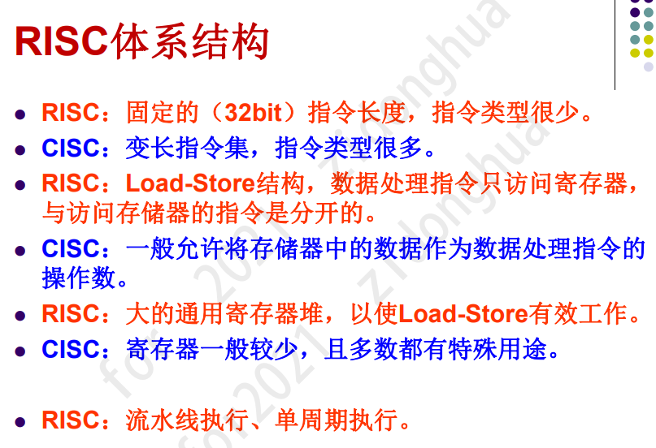
嵌入式系统基本架构和指令
CISC：复杂指令集计算机 采用大量变长形式的不同指令，代表为x86
RISC：精简指令集计算机

Slide 4
嵌入式系统基本架构和指令
RISC的优点与缺点
1.芯片面积小 CPU简单
2.开发时间短 设计费用低
3.性能高 流水线处理，时钟频率高，单周期执行
4.代码密度低 指令集固定长度，有一定浪费
5.不能执行x86代码 适应不了x86生态
低序模式：最低位字节存储在字的最低位（ARM常用）
高序模式：最高位字节存储在字的最低位
但ARM可以配置为小端格式，也可以配置为大端格式

Slide 5
嵌入式系统基本架构和指令
处理器分类
单发射处理器：一次只能执行一条指令
多发射处理器：同一时间可以执行多条指令
超标量处理器：可以同时执行多条指令 能耗和成本高，嵌入式使用少
超长指令字处理器：依靠编译器决定哪些指令可以放到一起处理 常用于高性能嵌入式计算
“简单性”原则

Slide 6
嵌入式系统基本架构和指令
ARM主要特征
1.采用Load-Store结构
2.固定长度（32bit）指令
3.三操作数指令格式
4.条件执行所有指令
5.一条指令可以装载或存储多个寄存器
6.ALU操作支持单周期n-bit移位
标准ARM字：32个bit长
每个字：4个8位字节/2个16位半字
字总是以4字节边界对准，半字则以偶数字节的边界对准（例如字由15，14，13，12构成，那么半字为半字14与半字12）
允许按字节寻址（找单个字节）

Slide 7
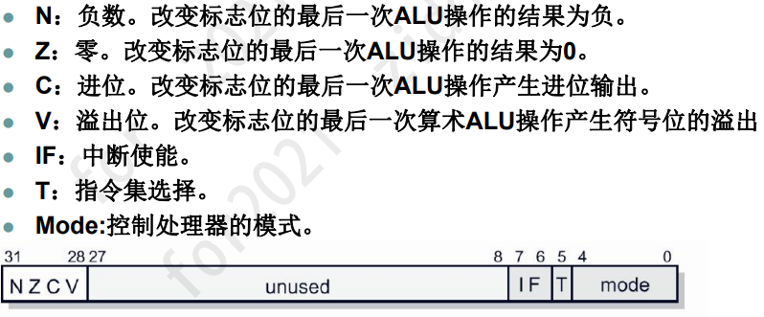
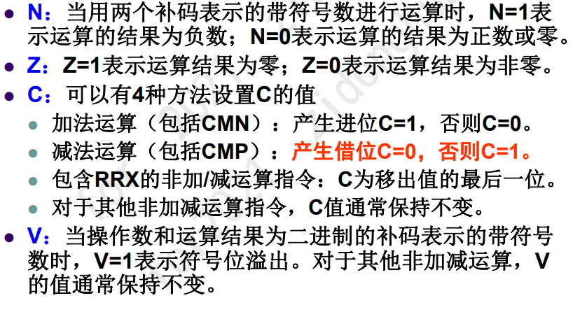
嵌入式系统基本架构和指令
ARM编程模型：
用户级程序：15个通用32位寄存器（r0~r14），程序计数器（r15）和CPSR当前状态寄存器
CPSR：意义如下

Slide 8
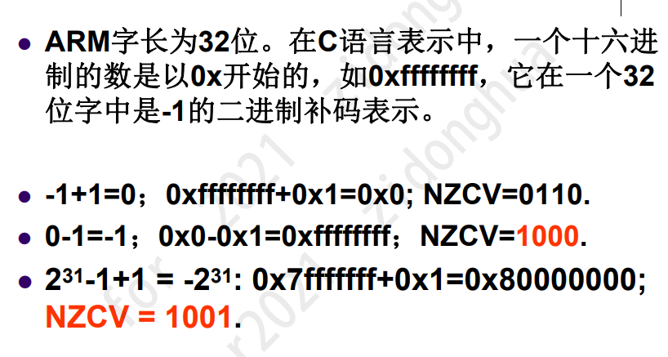
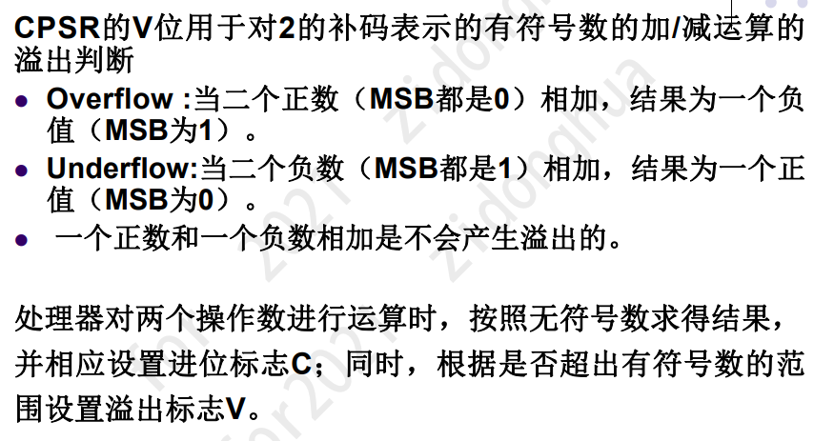
嵌入式系统基本架构和指令
CPSR：意义如下
Notes:
注意补码里面10000000…0是-2^(n-1)，n为位数

Slide 9
嵌入式系统基本架构和指令
Load-Store体系：
指令集仅能处理寄存器中的值，并且总是把处理结果放回到寄存器中，不支持存储器-存储器操作，仅仅是相互复制拷贝存储器值/寄存器值
ARM指令类型：
1.数据处理指令：只能使用或改变寄存器中的值 + - 与或
所有操作数都是32位宽，或来自寄存器或定义的立即数，结果也为32位宽，放在寄存器中
例子：arm isa1 P50 51
逻辑运算：AND ORR EOR BIC
寄存器传送 MOV：将寄存器2传送到寄存器1
比较操作 CMP CMN TST TEQ 比较操作最后得到是否相等存在CPSR里面，相等Z=1，不等Z=0

Slide 10
嵌入式系统基本架构和指令
ARM指令类型：
1.数据处理指令：
寄存器寻址/立即数寻址
寄存器寻址：ADD r0， r1， r2
立即数寻址： ADD r3， r3， #1 结果是r3直接和r3相加
#&ff:&表示以16进制的形式定义立即数
立即数的范围：(0~255)*2^{2n} n大于等于0小于等于12
乘法运算指令-MUL，MLA
MUL r4，r3，r2 r4 = (r3xr2)[31:0]
第二操作数不支持立即数寻址
MLA r4，r3，r2，r1 r4=r3xr2+r1

Slide 11
嵌入式系统基本架构和指令
ARM指令类型：
2.数据传送指令：将存储器中的值拷贝到寄存器中，或者相反 Load/Store
三种基本的数据传送指令：
单寄存器LS 数据项可以是字节、16位半字以及32位字
多寄存器LS 用于进程的进入和退出，恢复和保存工作寄存器
单寄存器交换指令
SWP Rd， Rm， 【Rn】
地址为Rn的存储单元中的数据被存到Rd，Rm内容被放到地址为Rn的存储单元

Slide 12
嵌入式系统基本架构和指令
ARM指令类型：
2.数据传送指令：将存储器中的值拷贝到寄存器中，或者相反 Load/Store
寄存器间接寻址，LDR r0，[r1]，将一个寄存器的值作为存储器地址并取该地址里的值
Important：初始化地址指针：使用ADR伪指令 ADR r1， TABLE1
基地址偏移寻址：前变址 LDR r0，【r1，#4】， 偏移量就是#4，直接把r1内容+4作为地址
前变址不改变r1的值
若要改变r1的值，需要使用前变址+自动变址，可以加！实现，例如LDR r0， 【r1，#4】！
后变址：允许先按照基地址寻数据，寻找后再变基地址，LDR r0，【r1】，#4
传送数据大小可以是字节而非32位字，地址可以对准任意字节，取出的字节放在r0最低处，r0其余字节填充0，方式：LDRB

Slide 13
嵌入式系统基本架构和指令
ARM指令类型：
3.控制流指令：使指令执行切换到不同的地址
转移指令（无条件转移指令）B label：跳到对应的label对应的代码段
子程序跳转指令：BL + 子程序名称 它将PC寄存器值放到r14里，并把子程序地址装载到pc中 r14永远是保存返回地址的寄存器，其被称为连接寄存器（lr，link register）
子程序最好不要改变任何寄存器的值
条件转移指令 loop + BNE之类的 + loop

Slide 14
嵌入式系统基本架构和指令
ARM指令类型：
寄存器移位操作， LSL：左移操作，LSL#3代表左移3位，即十进制里*8，类似的有LSR
ASL与ASR：算术左移与算术右移
ROR与RRX ROR：循环右移 RRX：右移一位，将原先0作为标志位C，将原先C作为新的31bit
单芯片计算机需要：处理器、存储器和I/O设备 微控制器是单芯片计算机的一种形式

Slide 15
嵌入式系统基本架构和指令
汇编语言的基本特征
每一行显示一条指令
标记（label），位于第一列开始，为内存单元提供类似名字的信息（类比于DEFINE）
指令必须从第二列或其他不同于标记的地方开始
注释必须跟在指定的注释字符后面，使用;作为注释前标
汇编伪指令：这些指令是特殊指令助记符，没有对应的操作码，仅在汇编过程中起作用，一旦汇编技术其使命就完成

Slide 16
嵌入式系统基本架构和指令
汇编语言的基本特征
常见伪指令：
ADR：小范围地址读取伪指令，将基于PC相对偏移的地址值读取到寄存器中，当编译时被替换为合适的指令，ADR register, exp 就是把exp的地址存储到register里
AREA：定义一个代码段或数据段 AREA 段名 属性1 树形2
常用属性， code，一般为READONLY， data，一般为READWRITE
ENTRY：指示汇编程序的入口点，一个完整的汇编程序至少要有一个ENTRY，但一个源文件最多只能有一个ENTRY
END：指示汇编器已经到达源程序的结尾
EQU：为程序中的常量、标号定义一个等效的字符名称，类似于”#define”

Slide 17
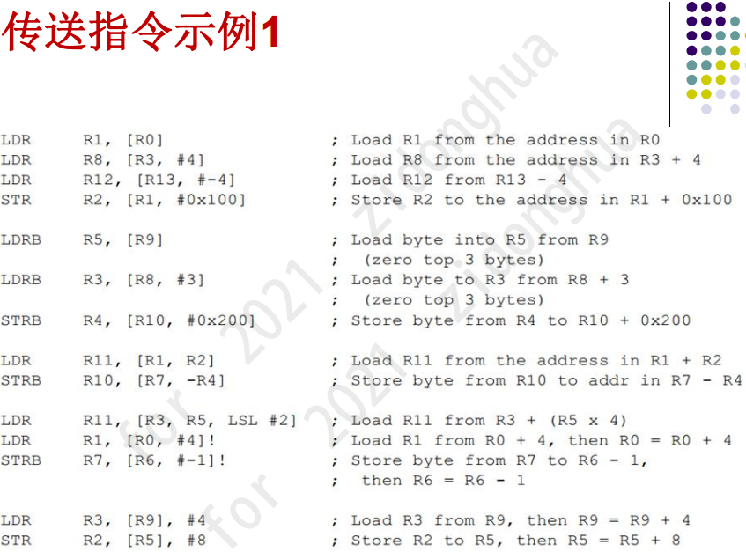
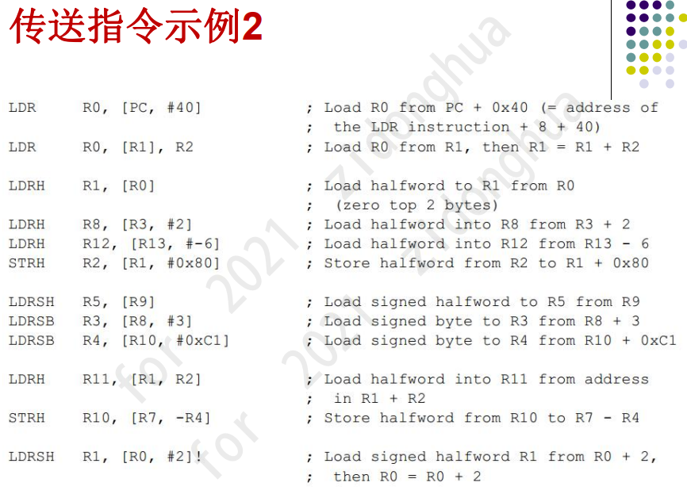
嵌入式系统基本架构和指令
ARM里的栈操作
r13一般被用作地址指针，称为栈指针（SP），一般用r13指示栈可填充区域地址
栈通过减小地址来降低（向下生长）
基地址寄存器（一般是r13）指向栈的第一个空位

Slide 18
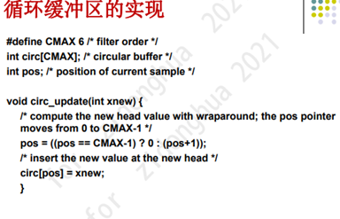
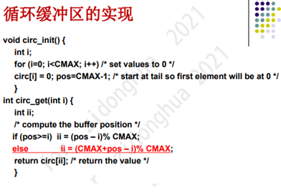
嵌入式程序设计与分析
循环缓冲区
用于信号处理领域流数据的程序设计
新数据按规律到达
每个数据生命周期有限，需要立即处理
循环缓冲区实例

Slide 19
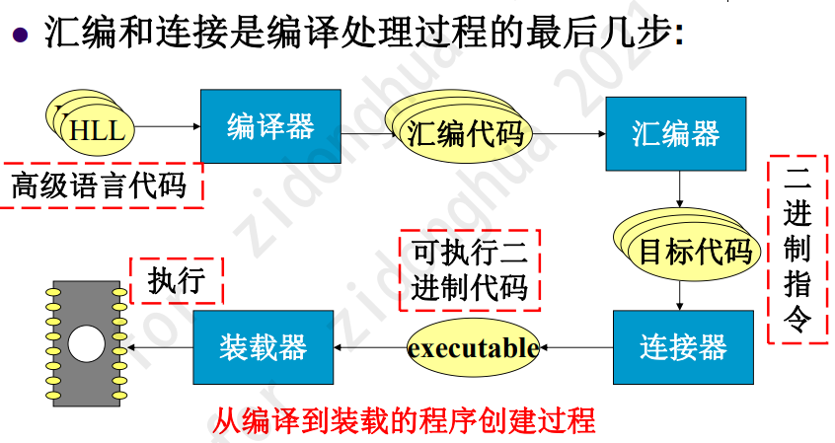
嵌入式程序设计与分析
汇编、连接和装载过程
多模块汇编程序
汇编程序的地址有两种类型：
绝对地址：相对于CPU的起始地址计算
相对地址：相对于模块的起始地址计算
连接器负责把相对地址译成绝对地址

Slide 20
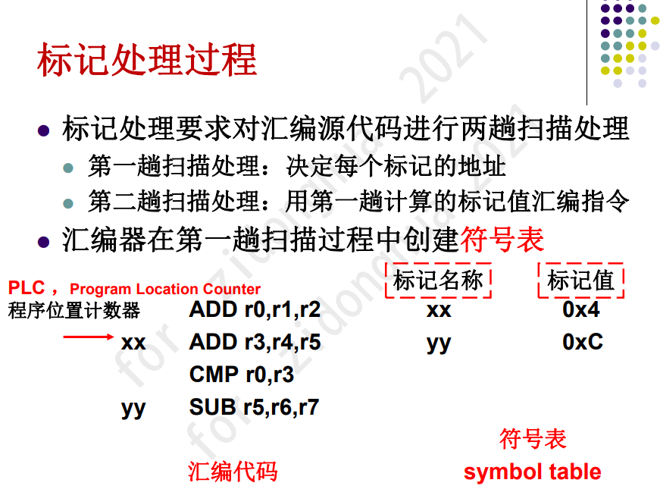
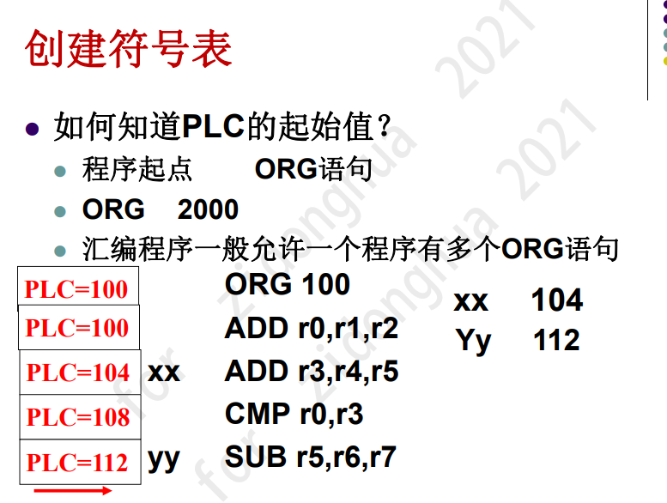
嵌入式程序设计与分析
汇编器：
汇编程序的主要任务：
为符号化指令生成二进制码
将标记翻译成地址
处理伪操作（伪指令）
汇编语言标记：label i

Slide 21
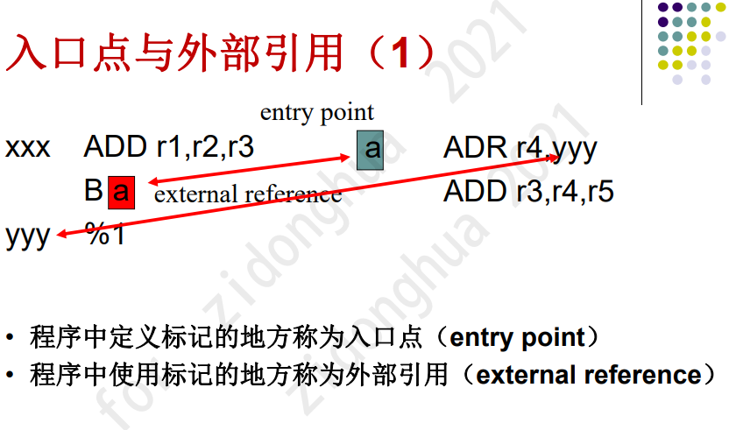
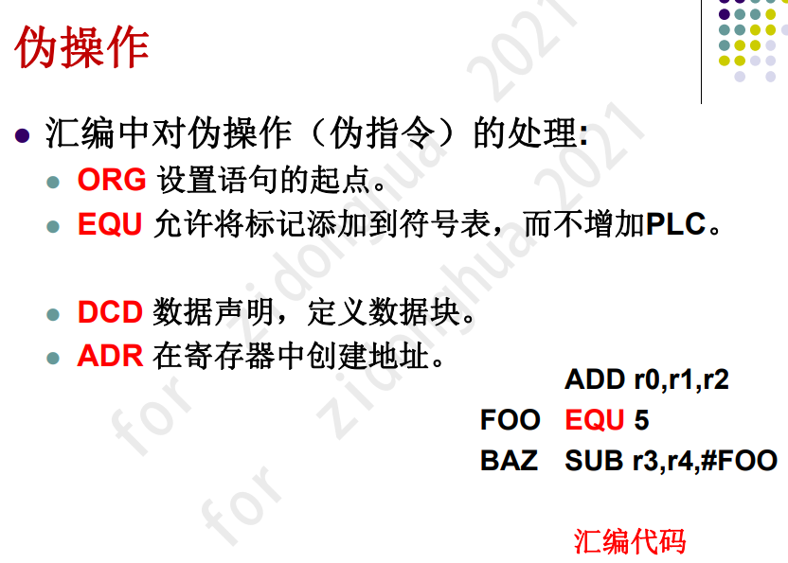
嵌入式程序设计与分析

Slide 22
嵌入式程序设计与分析
目标代码设计
可重入：程序执行一个函数时被另一个执行该函数的调用中断而不改变函数结果，则该函数是可重入的
可重定位：若一个程序置于内存不同位置均可执行，则称之为可重定位
过程链接
过程定义包括：
1.生成处理过程调用与返回的代码
2.传递参数和返回值
3.主要通过栈来传递

Slide 23
嵌入式程序设计与分析
过程链接
FP：frame pointer 帧指针定义前一帧的末尾
SP：stack pointer 栈指针定义当前帧的末尾
结构体由一个连续的存储块来实现，对结构体内的字段的访问可以通过结构体基地址+偏移量来访问

Slide 24
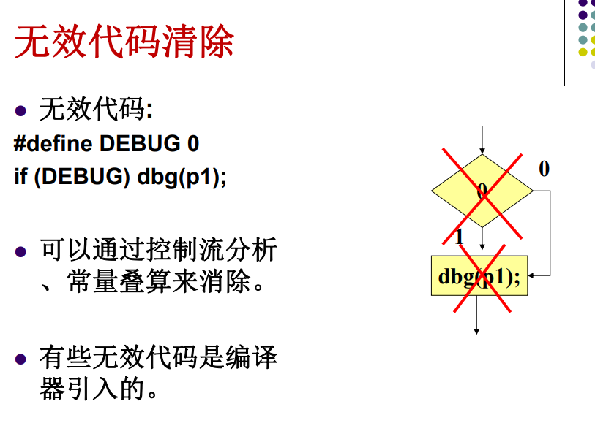
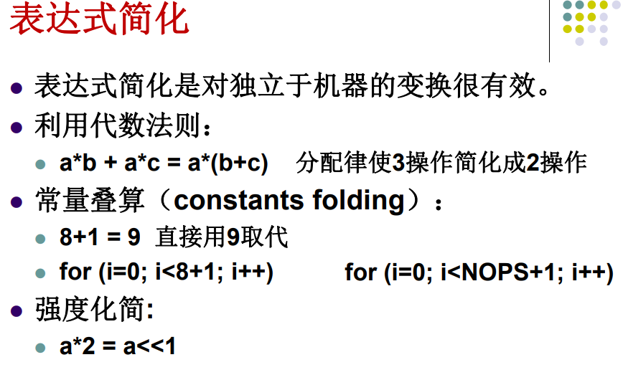
嵌入式程序设计与分析
程序优化

Slide 25
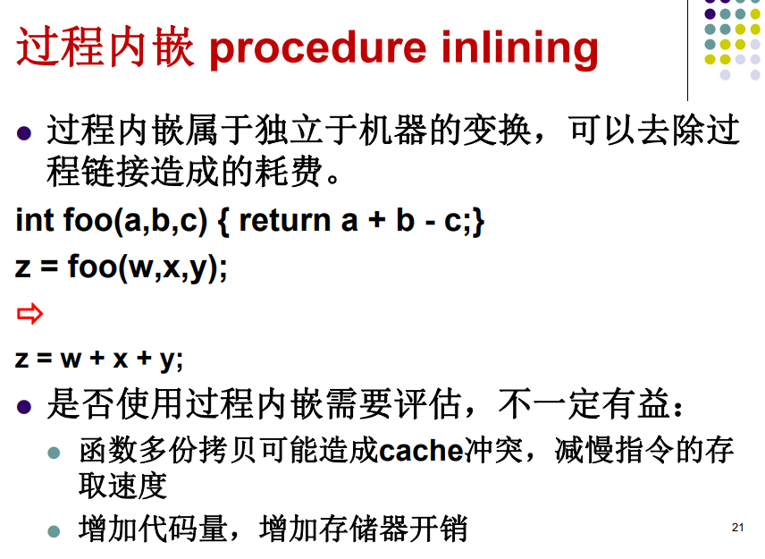
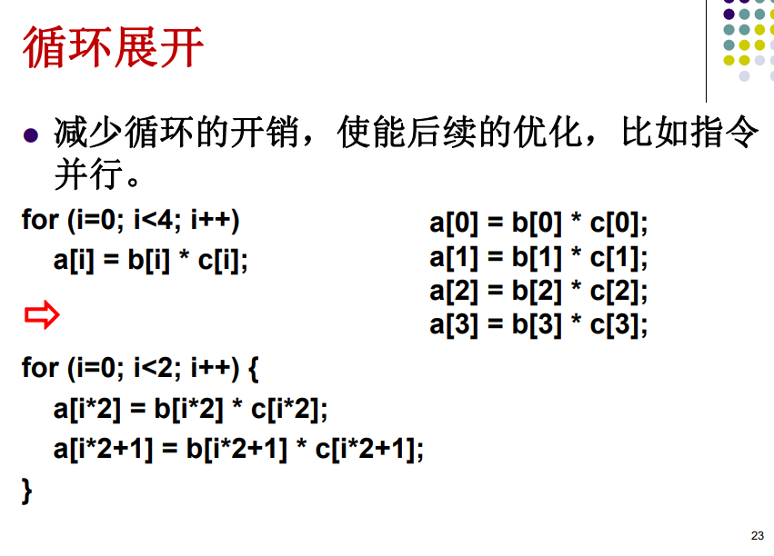
嵌入式程序设计与分析
程序优化

Slide 26
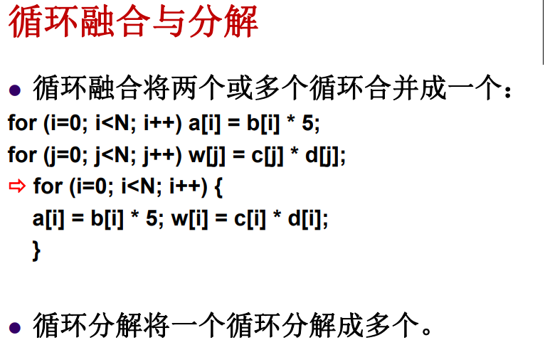
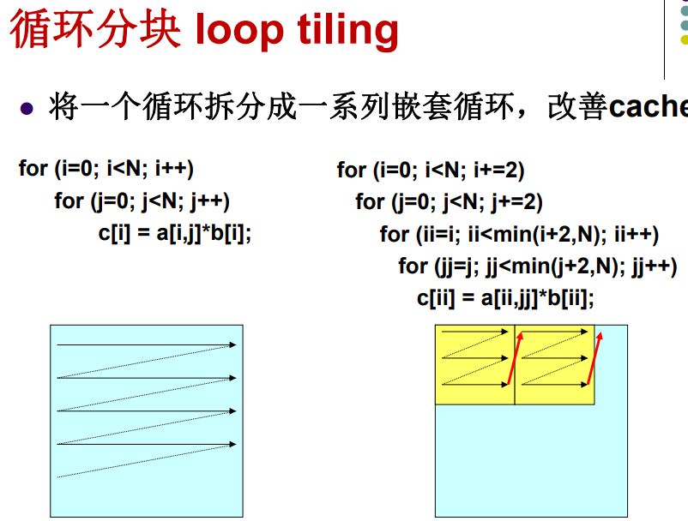
嵌入式程序设计与分析
程序优化

Slide 27
嵌入式程序设计与分析
程序性能分析
程序性能的要素
程序执行时间可以看作：
执行时间=程序路径+指令耗时
精确的程序性能分析要依赖：
1.汇编或二进制目标代码
2.执行平台

Slide 28
嵌入式程序设计与分析
软件性能优化：
重要优化对象：循环
基本的循环优化技术：
1.代码移出
2.归纳变量消除
3.强度削减
代码移出：循环条件里可计算的最终值提前计算完成
归纳变量消除：将数组的二维索引转化为单个随着循环而变的计数值，通过该计数值来进行索引

Slide 29
嵌入式程序设计与分析
软件性能优化：
强度削减：y=x*2，可以用左移1位来替换*2
高速缓存优化
循环嵌套：一系列循环，一个抱着一个
由于循环通常使用大量数据，因而受高速缓存影响大

Slide 30
嵌入式程序设计与分析
性能优化策略：
1.尽量有效的使用寄存器
2.尽可能在存储系统中利用页访问模式的有事
3.分析高速缓存行为查找主要的缓存冲突
4.指令冲突：小段代码-》重写使其更小 搬移大段代码
5.标量数据冲突：将数据搬移到不同的存储单元
6.数组数据冲突：移动数组或改变数组的访问模式

Slide 31
嵌入式程序设计与分析
如何测量能耗：
1.在循环中反复执行测试代码，测量电流
2.单独测量没有循环体的空循环，测量电流
能耗来源比较：
（相对比较） memory transfer（33）>external I/O(10) > SRAM write(9)>SRAM read(4.4)>multiply(3.6)>add(1)

Slide 32
嵌入式程序设计与分析
能耗优化：
1．总体建议：高性能=低能耗
2．性能优化的策略对降低能耗经常也有效
3. 适当的循环展开可以消除一些循环控制开销
4. 软件流水减少了流水线的停顿
5. 尽可能消除递归调用
6. 减少调用耗费，但可能导致缓存冲突

Slide 33
嵌入式程序设计与分析
程序验证与测试
黑盒测试：测试方法的产生无需了解程序的内容结构
白盒测试：测试方法的产生要以程序结构为基础
白盒测试：
Important：控制/数据流图是开发程序白盒测试的重要工具
测试路径的合理选择：
每条语句至少执行一次
每条分支至少执行一次

Slide 34
嵌入式程序设计与分析
测试的策略：
1.分支测试
2.域测试
3.使用分析的数据流测试
4.循环测试
黑盒测试：对代码不了解的情况下进行的测试
单独使用时黑盒测试发现程序全部错误的概率很低，但可作为对白盒测试的补充

Slide 35
嵌入式高速处理提升架构
流水线思想
流水线无法减少每个任务的延迟，但可以提高整个工作的吞吐率
最大提速比=流水线级数
ARM的流水线
ARM7使用三级流水线
取指：从存储器中获取指令代码到指令流水线
译码：指令译码，通过控制信号操作数据通路准备执行
执行：指令获得数据通路“使用权”：读寄存器，移位操作，ALU运算和写回
每一级的结果都存储在寄存器中

Slide 36
嵌入式高速处理提升架构
流水线思想
任意时刻，有三条不同指令占据着流水线的不同级
完成一条指令需要三个时钟周期，称三周期指令延迟
流水线的吞吐率是每周期一条指令
流水线提高了吞吐率，但无法降低延迟
性能测量
延迟：一条指令在流水线上执行完的时间
吞吐量：单位时间内执行的指令数

Slide 37
嵌入式高速处理提升架构
流水线思想
如果流水线的某一级无法在一个时钟周期内完成，将会导致流水线阻滞
例如LDMIA，会导致数据阻滞
而分支指令将导致流水线产生控制阻滞，被称为分支损失
延迟分支技术：改善流水线效率
延迟分支要求分支指令后面的n条指令总是执行，无论分支指令执行与否

Slide 38
嵌入式高速处理提升架构
高速缓存思想
基本原理：局部性原理
时域局部性：当前访问的数据可能再次被访问
空域局部性：当前访问数据地址相邻的数据有可能很快被访问
高速缓存架构
诺伊曼结构高速缓存（统一的高速缓存）：数据与指令之间共享同一个高速缓存
哈佛结构高速缓存：数据与指令各有高速缓存
Cache基本术语
数据块：数据传送的最小单元
高速缓存命中：被请求的数据在高速缓存中
高速缓存未命中：被请求的数据不在高速缓存中
工作集：CPU在一段时间内访问的活动单元集合

Slide 39
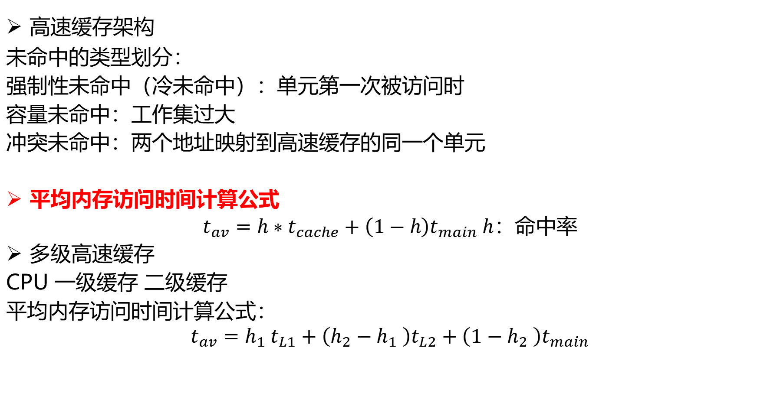
嵌入式高速处理提升架构
高速缓存架构
未命中的类型划分：
强制性未命中（冷未命中）：单元第一次被访问时
容量未命中：工作集过大
冲突未命中：两个地址映射到高速缓存的同一个单元
平均内存访问时间计算公式
$$t_{av}=h∗t_{cache}+（1−h）t_{main} h：命中率$$
多级高速缓存
CPU 一级缓存 二级缓存
平均内存访问时间计算公式：
$$t_{av}=h_{1} t_{L1}+\left(h_{2}−h_{1} \right)t_{L2}+\left(1−h_{2} \right)t_{main}$$

Slide 40
嵌入式高速处理提升架构
高速缓存架构
直接映射高速缓存：低一级存储中的每一个数据在高速缓存中的映射都是唯一确定的地址
直接映射高速缓存结构
高速缓存块：分为有效标记、标记、数据
有效标记：该缓存块内容是否有效
标签：这一块缓存代表哪个内存单元
数据域：保存相应内存区域的内容

Slide 41
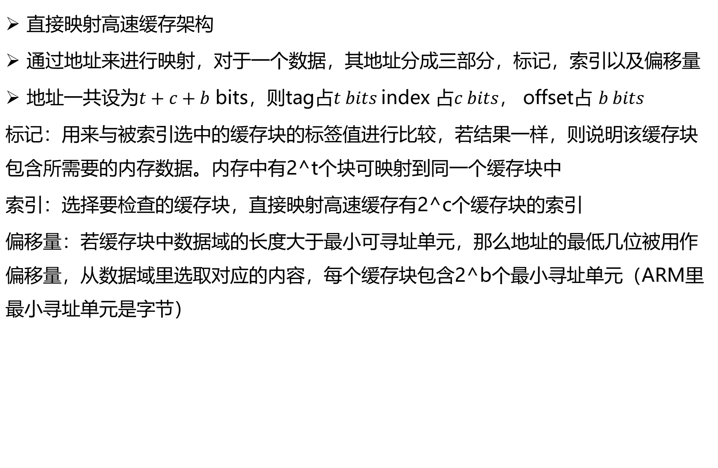
嵌入式高速处理提升架构
直接映射高速缓存架构
通过地址来进行映射，对于一个数据，其地址分成三部分，标记，索引以及偏移量
地址一共设为$t+c+b$ bits，则tag占$t bits$index 占$c bits$， offset占 $b bits$
标记：用来与被索引选中的缓存块的标签值进行比较，若结果一样，则说明该缓存块包含所需要的内存数据。内存中有2^t个块可映射到同一个缓存块中
索引：选择要检查的缓存块，直接映射高速缓存有2^c个缓存块的索引
偏移量：若缓存块中数据域的长度大于最小可寻址单元，那么地址的最低几位被用作偏移量，从数据域里选取对应的内容，每个缓存块包含2^b个最小寻址单元（ARM里最小寻址单元是字节）

Slide 42
嵌入式高速处理提升架构
写操作
两种写操作
通写（写传式）每次改写同时改变高速缓存和主存单元
回写：只是在将某一单元从高速缓存中移出时才进行主存写操作（使用dirty bit来判断）
读命中：高速缓存直接传送数据到处理器
读未命中：暂停CPU，从主存中获取数据块，传送到高速缓存，重新启动
写命中：通写：同时替换 回写：只把数据写入高速缓存
写未命中：将整个数据块读入高速缓存，然后写某个字

Slide 43
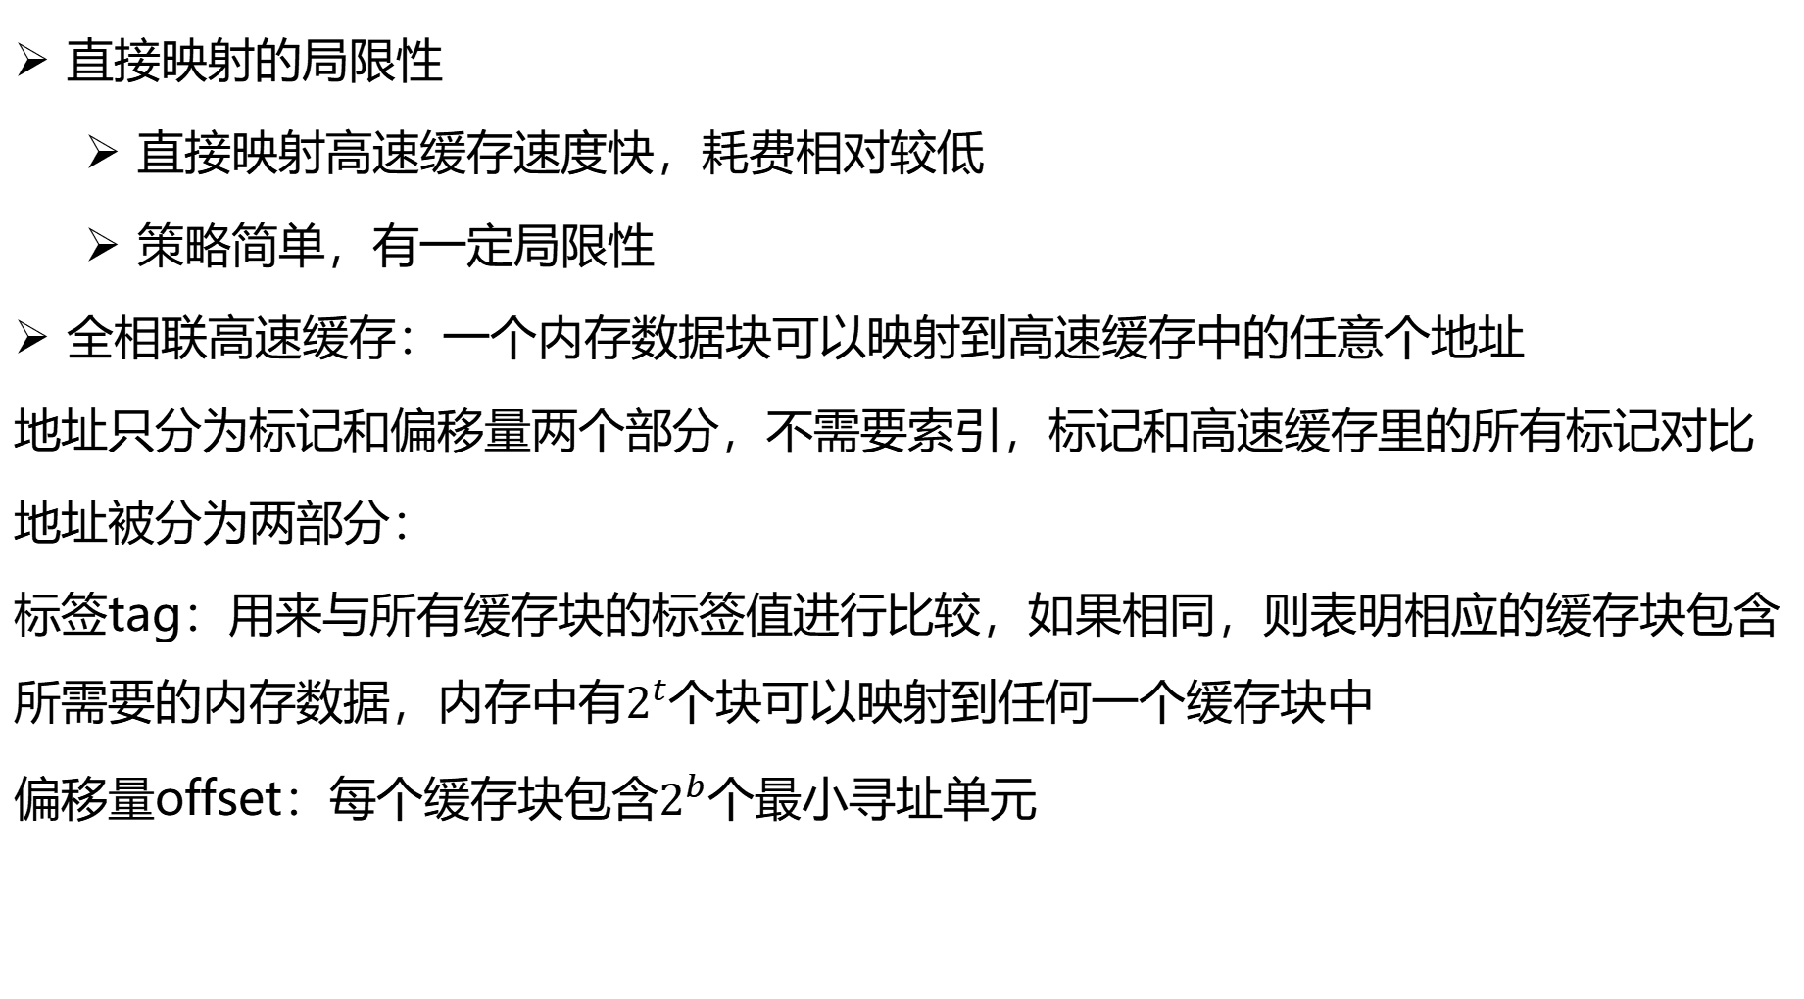
嵌入式高速处理提升架构
直接映射的局限性
直接映射高速缓存速度快，耗费相对较低
策略简单，有一定局限性
全相联高速缓存：一个内存数据块可以映射到高速缓存中的任意个地址
地址只分为标记和偏移量两个部分，不需要索引，标记和高速缓存里的所有标记对比
地址被分为两部分：
标签tag：用来与所有缓存块的标签值进行比较，如果相同，则表明相应的缓存块包含所需要的内存数据，内存中有$2^{t}$个块可以映射到任何一个缓存块中
偏移量offset：每个缓存块包含$2^{b}$个最小寻址单元

Slide 44
嵌入式高速处理提升架构
全相联映射灵活性最大，命中率最高，但耗费很高，只用于设计小容量缓存器
组相联高速缓存：全相联与直接映射的折中
组是由共享同一索引的所有存储块组成
组相联高速缓存地址有三个部分：
标签、索引、偏移量
标签：和一个组内所有缓存块比
索引：找到对应的组
偏移量：意义不变
组相联等于把多个全相联串在一起，凑成直接映射

Slide 45
嵌入式高速处理提升架构
替换策略：直接映射不存在这种问题，但组相联和全相联存在
1.随即替换 随机选择一个数据块替换
优点：硬件简单，耗费低
2.LRU（最近最少使用策略）替换最近最少使用的数据块；
优点：命中率高 缺点：硬件耗费大
3.FIFO策略：先入先出策略

Slide 46
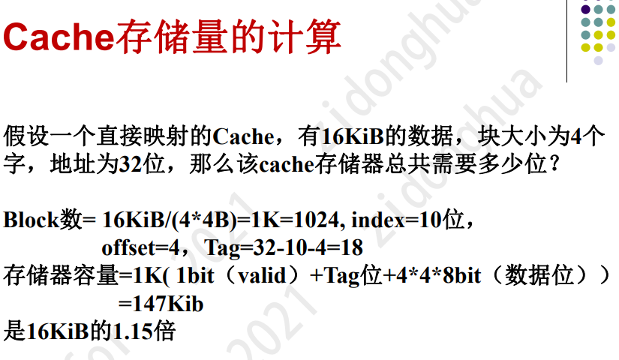
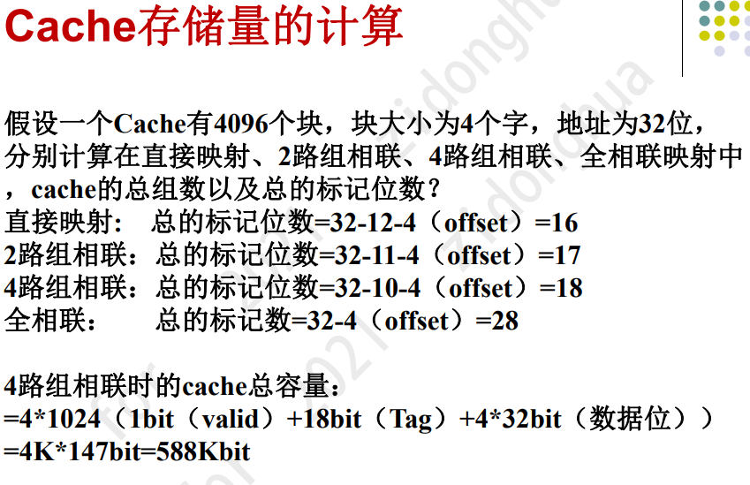
嵌入式高速处理提升架构
关于高速缓存的一些计算

Slide 47
嵌入式寻址机制
存储管理单元和地址转换：
存储管理单元在CPU和物理主存之间，实现逻辑地址到物理地址之间的转换，转换过程也称内存映射
物理地址：用于内存芯片级的单元寻址，与实际RAM单元对应
逻辑地址：程序的抽象地址空间，不与实际RAM单元对应
存储管理单元功能：
1．模拟寻址 用表把逻辑地址转换成物理地址
2．可以将部分程序移入辅助存储器
3．缺页异常：CPU请求一个不在主存的地址

Slide 48
嵌入式寻址机制
缺页异常重新启动的条件：
1.所有内容已读到主存中
2.MMU表已进行相应更新
LRU替换策略
地址转换方法：
两种：分段 分页
分段：支持较大的，大小可不等的内存区域 起始地址+大小
分页：支持较小的，大小相等的内存区域
段页式寻址模式：将每个段分成页并将其地址转换分成两部的方法来建立

Slide 49
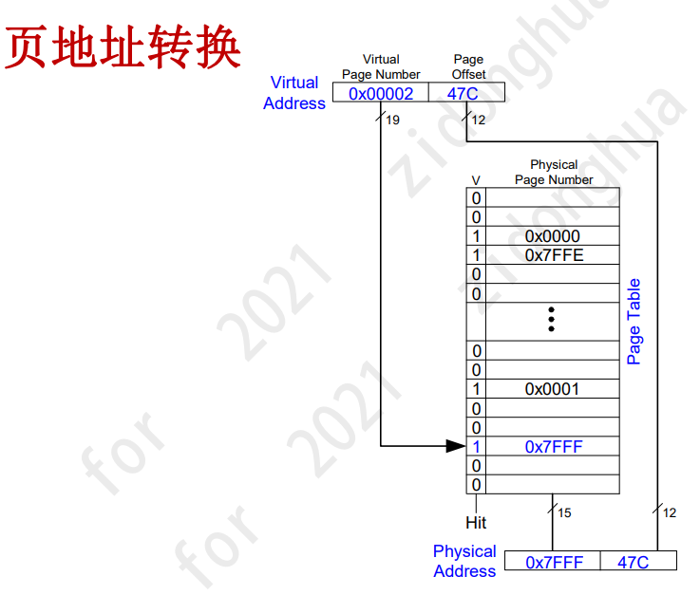
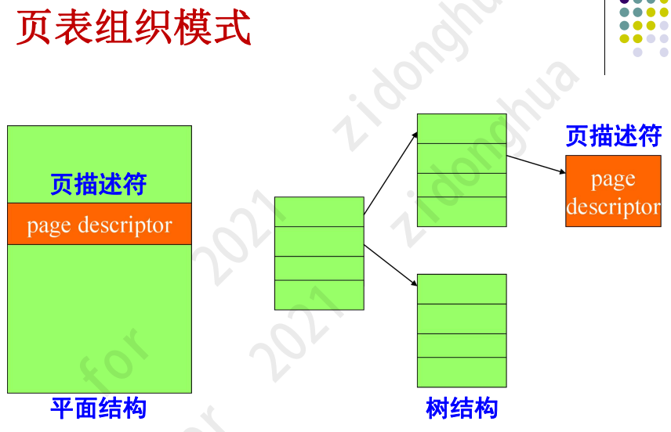
嵌入式寻址机制

Slide 50
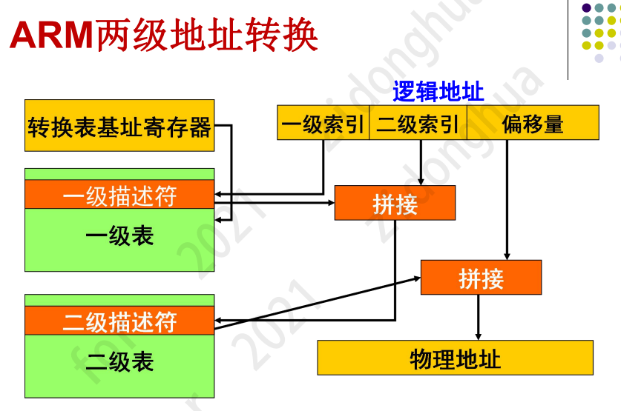
嵌入式寻址机制
ARM内存管理：
ARM的内存管理单元支持下列内存区域类型：
1MB内存块大小的段
64KB的大页
4KB的小页
采用二级地址转换形式

Slide 51
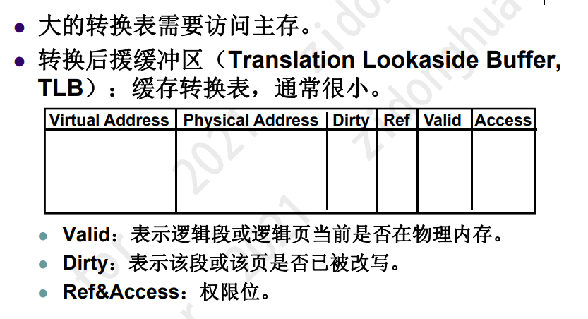
嵌入式寻址机制
转换后援缓冲区（TLB）（类似Cache的思想）

Slide 52
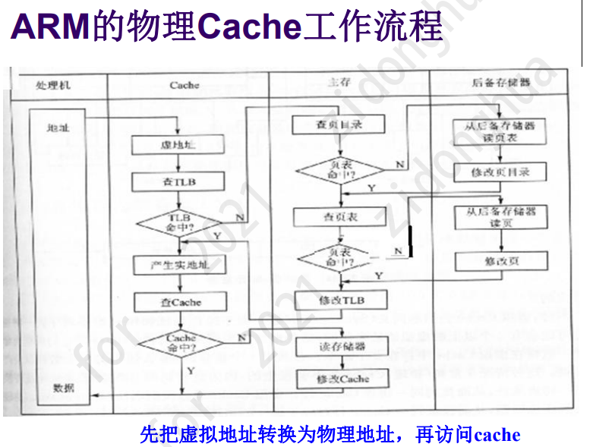
嵌入式寻址机制

Slide 53
Arm中断机制
优先级和向量：
中断优先级：让CPU辨认出比其他中断更加重要的一些中断，一般序号小的优先级高
中断向量：允许中断设备指定其中断处理程序
屏蔽：优先级机制必须确保处理高优先级中断时，不发生低优先级中断
中断应答时，该中断的优先级存储在优先级寄存器中
接收到后续中断时，CPU会将该中断优先级与寄存器中的值比较，当优先级高才应答
中断程序退出时，优先级寄存器必须被重置，部分处理器有中断返回指令（IRET）
不可屏蔽中断（NMI）：不能断开

Slide 54
Arm中断机制
中断向量：
设备请求或应答后，设备将中断向量发送到CPU，CPU将向量号作为中断向量表索引，设备端存储自己的向量号，提供灵活性
中断的主要过程步骤如下：
1.CPU：在每条指令的开始检查未决中断，并响应优先级最高的中断（高于优先级寄存器）
2.设备：接收中断应答信号并向CPU发送它的中断向量
3.CPU：用向量作为索引在中断向量表中查找中断处理程序的地址，用一种类似子程序的机制保存PC和状态

Slide 55
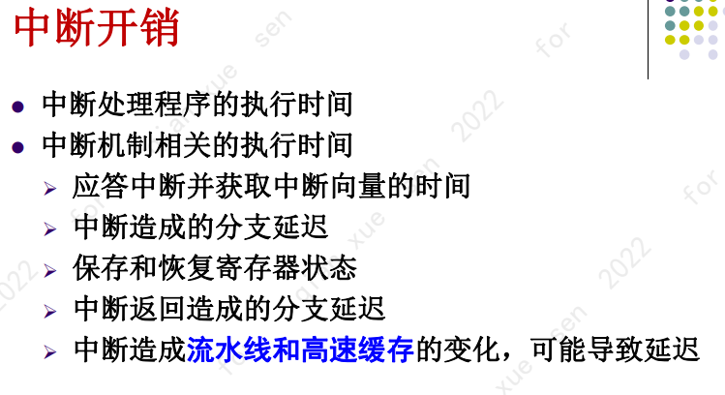
Arm中断机制
中断的主要过程步骤如下：
4.软件：设备驱动程序将保存附加CPU状态，执行设备所需的操作，最后恢复所保存的状态并执行中断返回指令
5.CPU：中断返回指令恢复PC和其他自动保存的状态并返回被中断的代码处继续执行
中断开销

Slide 56
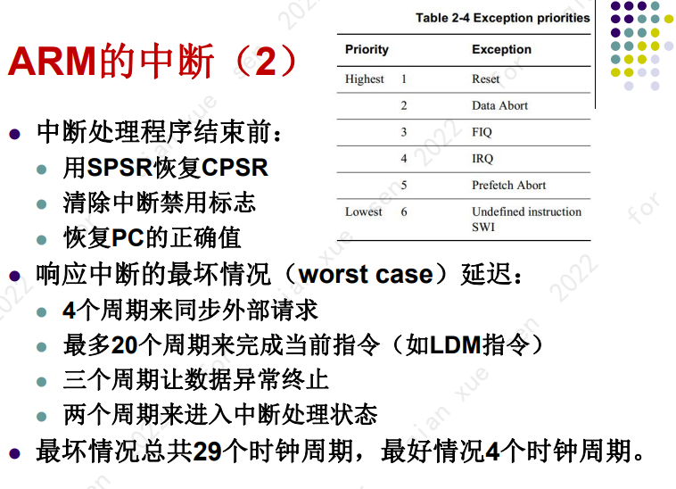
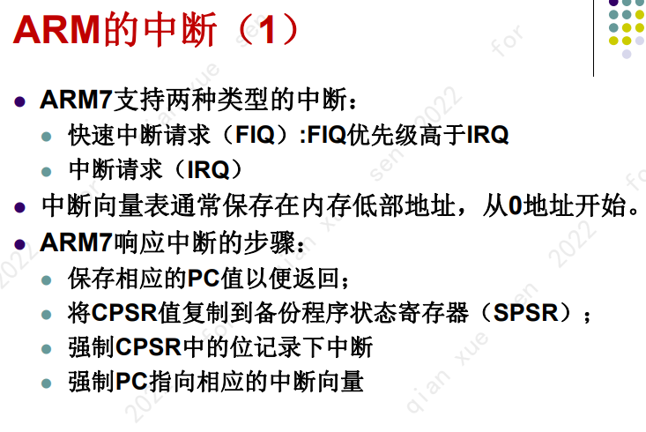
Arm中断机制

Slide 57
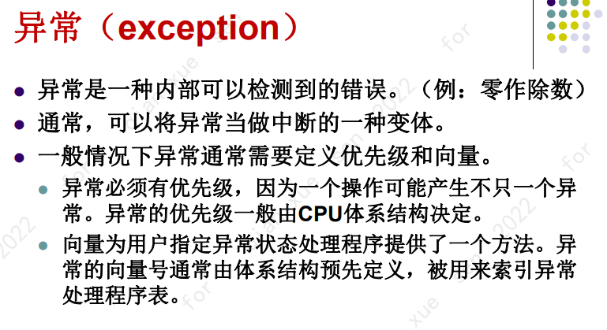
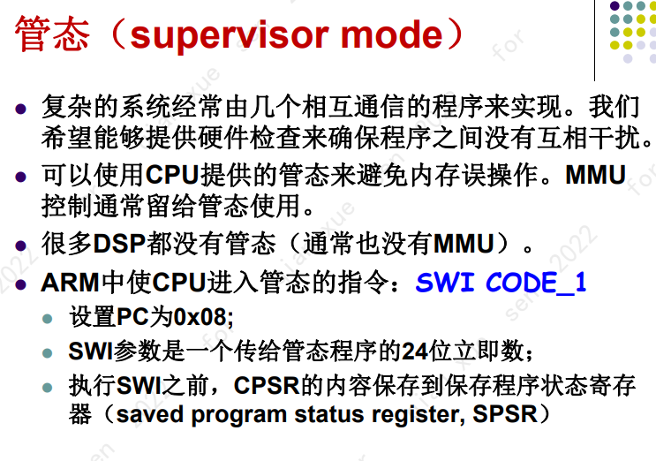
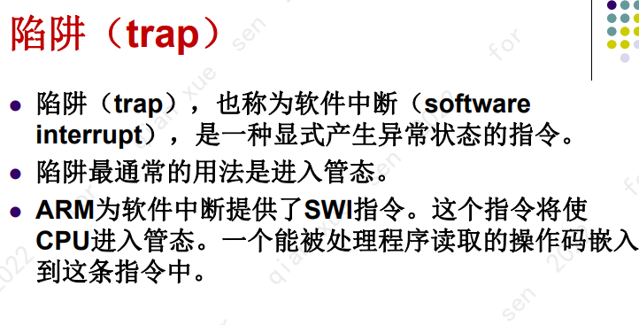
Arm中断机制

Slide 58
嵌入式IO机制
ARM内部组成：
数据通路与解码器（两个主要模块）
寄存器堆（r0~r15）
两个读端口A-bus/B-bus
一个写端口ALU-bus
额外的对r15读写的端口
桶形移位寄存器：对第二操作数移位或循环移位若干数据位
ALU执行算术逻辑运算

Slide 59
嵌入式IO机制
输入输出编程支持
I/O指令：x86为I/O提供了特殊指令，有单独地址与空间
内存映射I/O:为每个I/O设备的寄存器提供一个地址
ARM内存映射I/O
定义I/O设备地址：
DEV1 EQU 0x1000
读写设备寄存器代码
LDR r1，#DEV1 设备adr
高级语言直接写I/O设备：可以使用指针来操作I/O设备地址

Slide 60
嵌入式IO机制
忙等I/O：最基本访问设备方法
设备一般比CPU慢，需要多周期来完成一项操作
通过读I/O设备状态寄存器来询问I/O设备是否空闲通常称为轮询（polling）
中断I/O
忙等I/O效率非常低
中断机制可以允许设备发送信号到CPU，强制执行一段特定代码
中断发生时，PC指向中断处理子程序
中断机制保留了系统被中断时的PC值，以便CPU能够返回到被中断的程序，并且中断使得CPU能够在不同的上下文中间切换

Slide 61
嵌入式IO机制
中断I/O接口
需要CPU服务时，I/O设备就发送中断请求信号
CPU准备处理I/O设备的请求时，CPU便发送中断应答信号
Peek和poke函数
Int peek(char *location){return *location;}
Void poke(char *location, char newval){(*location)=newval;}
高级语言直接写I/O设备：可以使用指针来操作I/O设备地址
最好再看看IO机制的种类

Slide 62
嵌入式总线操作
CPU总线：
计算机系统包括微处理器（CPU），输入输出设备和存储器组成
总线：CPU与存储器和设备通信的机制，定义它们之间通信的协议
协议：定义了设备之间如何通信
握手：保证当两个设备想通信时，一个准备发送，另一个准备好接收
使用一对线握手：enq（表示查询enquire），ack（表示应答acknowledge）
四周期握手：设备1升高输出电平发查询信号
当设备2准备好接收数据时，它使应答信号为高电平
数据传送完毕，设备2使应答信号为低电平，表示已经接收完数据
检测到应答信号变低，设备1降低它的输出电平

Slide 63
嵌入式总线操作
典型总线结构：
Clock：提供总线组件各部分同步
R/W：总线读 R/W=1 总线写 R/W=0
Address提供访问地址
Data可从CPU得到或传送数据
Data ready：当Data上值有效时发信号
传输由CPU控制，R/W和地址是单向信号，CPU决定地址和方向
时序图：显示定时约束
既定义顺序也定义时间差

Slide 64
嵌入式总线操作
等待时间：数据可被确定的最短时间与它真正被确定的时间之间的周期称为等待时间
突发传输：多了一个Burst信号，CPU发送一个地址但接收一个数据值序列
总线数据与地址复用
总线多路复用地址和数据，并用额外的控制线来分辨
直接存储器访问（DMA）：不由CPU控制器读写的总线操作
DMA由DMA控制器控制，从CPU请求总线控制，得到控制权后直接进行读写操作
两步：总线请求与总线授权
总线主控器：
能够自己启动总线传输的设备
默认情况下：CPU是总线控制器 DMA模式下，DMA控制器是总线控制器

Slide 65
嵌入式总线操作
DMA控制器有三个寄存器：
起始地址寄存器：要从何处开始传输
长度寄存器：要传输的字的个数
状态寄存器：允许CPU操作DMA寄存器
DMA操作结束后，其产生中断告诉CPU传输结束
DMA控制器工作模式：
DMA传输期间，CPU不能使用总线 大多数DMA控制器实现了一次只占用总线几个周期的工作模式

Slide 66
嵌入式存储设备&外设
随机存储器RAM：SRAM小容量 DRAM密度大周期刷新
同步动态随机存储器（SDRAM）：用时钟来提升DRAM性能
只读存储器ROM：固定数据预编程
闪存存储器：闪存：非易失性存储器，可以电擦除
NOR Flash：按字访问，整块擦除
NAND Flash：读一页，整块擦除
NOR：地址线和数据分开 NAND：地址和数据共用

Slide 67
嵌入式存储设备&外设
监视定时器：
看门狗定时器：用于系统内部操作的I/O设备
连接到CPU总线和复位线上
CPU的软件在定时器未达到超市限制前，周期性的重置监视定时器
一旦定时器达到限制，它的超时动作就复位处理器（超时）
键盘：由开关阵列组成

Slide 68
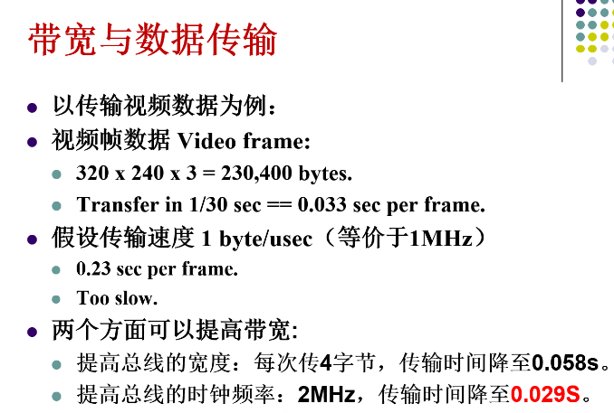
系统级性能分析
从内存获取数据到CPU需要以下几步
1.从内存读
2.通过总线传输到高速缓存
3.从高速缓存传输到CPU
带宽
带宽指数据传输的速率，涉及到嵌入式计算系统的多个组件：
1.总线
2.存储器
3.CPU获取

Slide 69
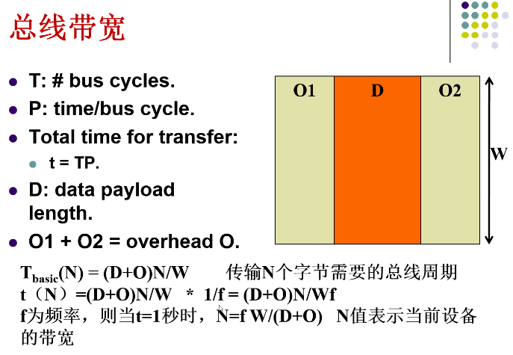
系统级性能分析
T：总线周期数
P：总线时钟周期
t=TP：总时间
D：数据传送消耗的时钟周期
O1+O2：其他操作（握手）消耗的时钟周期
W：总线宽度
对于要传送N个字节的任务，共需要(D+O)*N/W（一个字节一个字节分开来传）的周期数目
故共需要t=(D+O)*N/Wf s时间传送N个字节
当前设备的带宽：取t=1，N即为带宽

Slide 70
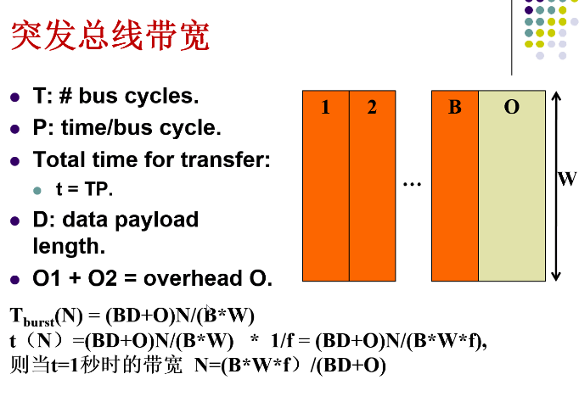
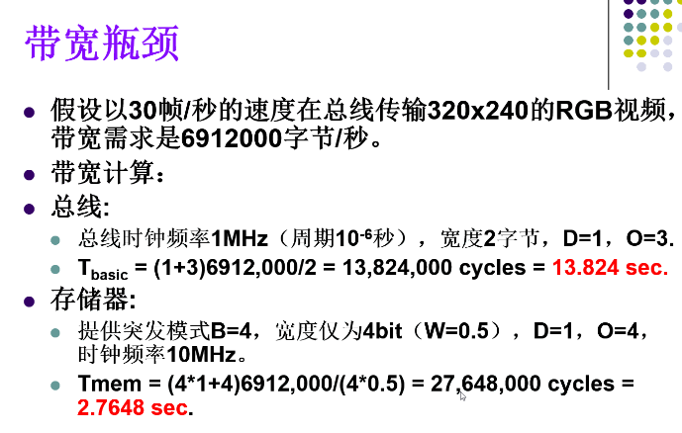
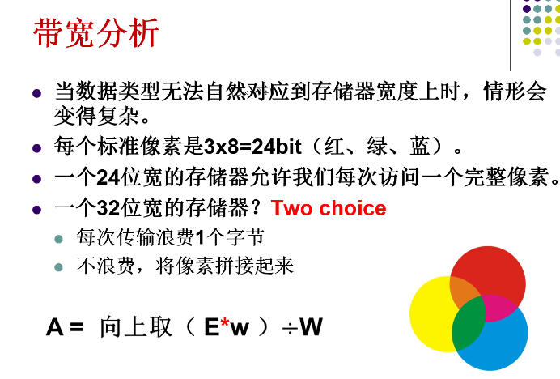
系统级性能分析
突发总线带宽：
连续执行B次传输，每次传输W个字节，则一共传送N个字节的时钟周期为
(BD+O)*N/BW
Notes:
这里有一个动画，一个图片上叠加了另一个图

Slide 71
进程和操作系统
多进程调度
静态循环/时分（TDMA）
进程总在相同的时间片内运行
CPU的利用率受时间片的数量和用于有用工作的每个时间片影响
TDMA总是相同的CPU利用率
TDMA不能处理不可预料的负载
轮询：只调度就绪的进程，当一个进程没有有用的工作要做时，轮询会直接依序执行下一个进程

Slide 72
进程和操作系统
多进程调度
Roung-robin假设
调度周期为所有进程的最小公倍数（LCM）
如果出现临时的，无截至时限的非周期性任务，可以在空时间片内执行
实现方式
While循环实现：最简单，不能控制各个进程执行速率
定时循环实现：将具有相同速率的进程封装在一个函数中，并使用定时器控制任务执行
多个定时器可以实现多速率系统
定时器+计数器实现方式：允许执行各自速率具有整数倍差异的多进程

Slide 73
进程和操作系统
多进程调度
进程切换
定义进程的一组寄存器称为上下文，从一个进程寄存器组切换到另一个称为上下文切换
保存进程状态的数据结构为进程控制块TCB
内核：操作系统中，确定什么进程执行
计时器的周期长度称为时间量子，是控制CPU活动的最小时间单位
优先级驱动的调度
每个进程都有一个优先级
CPU分配给已就绪的具有最高优先级的进程
固定优先级/时变优先级

Slide 74
进程和操作系统
优先级分配方法：
1.整个执行过程中优先级始终不变：RMS
2.动态优先级：EDF
RMS模型假设：
1.所有进程周期性运行在一个CPU上
2.上下文切换的时间可以忽略
3.进程间的数据不相干
4.进程的执行时间是恒定的
5.进程的截至时限在周期的结束点
6.优先级最高的进程一定会被选择执行

Slide 75
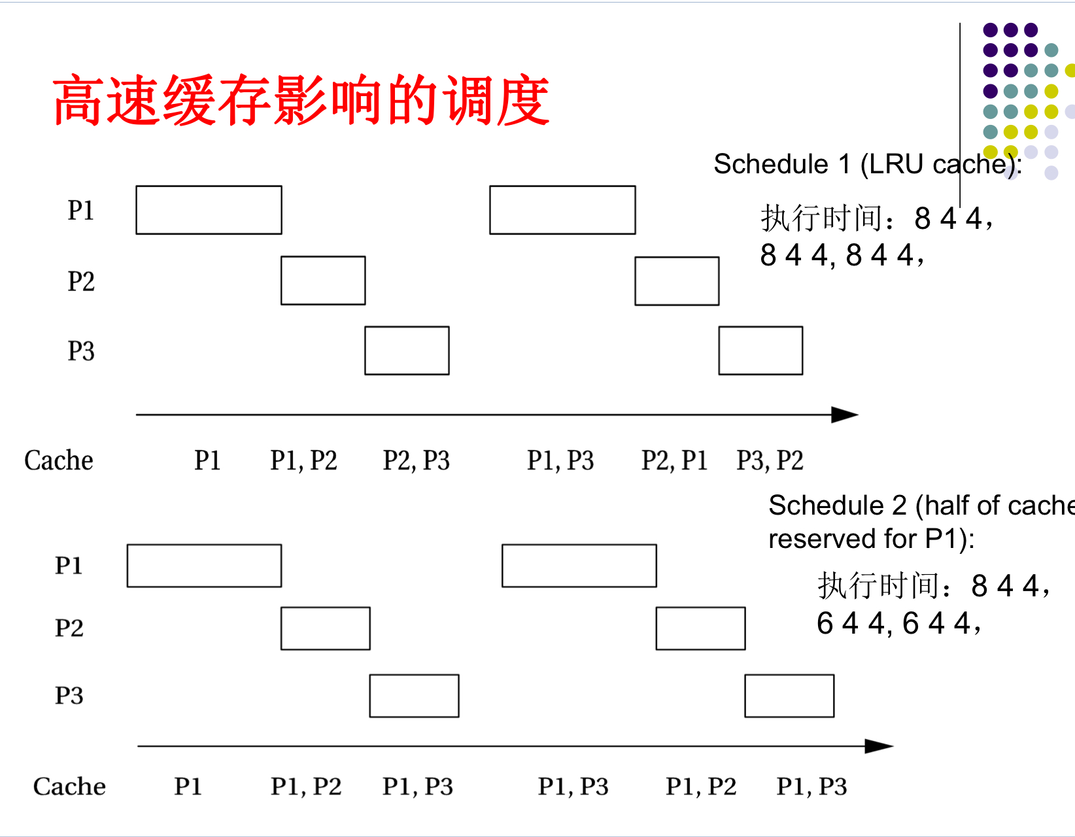
进程和操作系统
RMS和EDF调度的绘制方法（同时也要会绘制调度图，大概长下面这个样子）

